Slide 1
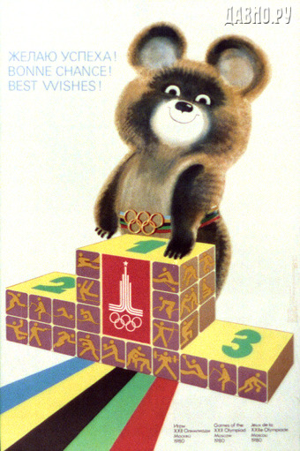
Спорт в плакатах и картинах

Slide 2
Красота движений человека

Slide 3
Наблюдай за движением человека и делай наброски

Slide 4
Что бы понять как меняется положение частей фигуры человека, начни изображение со схемы

Slide 5
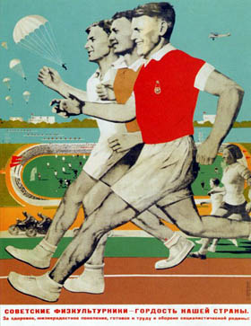
Рисуем вместе

Slide 6
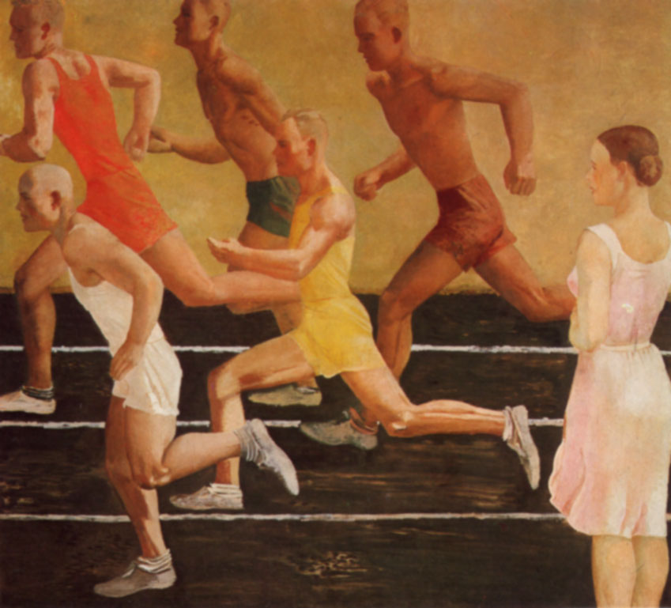

Slide 7
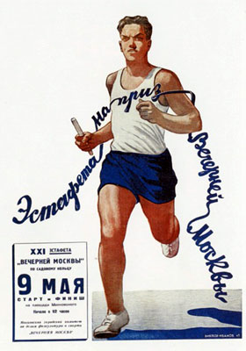
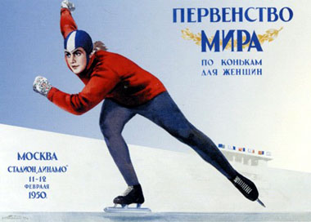
В чём особенность в изображении двигающегося человека на зрителя?

Slide 8
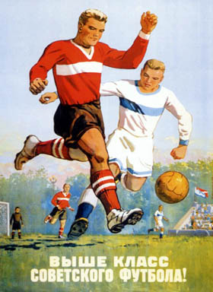
Задание: изобразите человека бегущего вперёд.
Начни со схемы, дорисуй общие формы овалами, объедини части плавной линией, дорисуй одежду.

